Slide 1

CHƯƠNG 1
Hệ thống số và hệ mã

Slide 2
PHẦN 1
Các Ý Niệm Cơ Bản

Slide 3
Mục tiêu
 Phân biệt cách biểu diễn dạng analog và dạng số.
 Nêu ưu, nhược điểm của kỹ thuật số so với kỹ thuật analog.
 Tính cần thiết của bộ chuyển đổi analog – số (ADC) và DAC.
 Các đặc tính cơ bản của hệ nhị phân.
 Chuyển đổi nhị phân sang thập phân.
 Khảo sát hệ nhị phân.
 Nhận dạng một số dạng tín hiệu số.
 Phân biệt giữa truyền song song và truyền nối tiếp.
 Giản đồ thời gian.
 Các đặc tính của bộ nhớ.
 Các khâu chức năng cơ bản của máy tính số.
 Phân biệt giữa máy vi tính, vi xử lý và vi điều khiển.

Slide 4
OBJECTIVES
Upon completion of this chapter, you will be able to:
 Distinguish between analog and digital representations.
 Cite the advantages and drawbacks of digital techniques compared with analog.
 Understand the need for analog-to-digital converters (ADCs) and
digital-to-analog converters (DACs).
 Recognize the basic characteristics of the binary number system.
 Convert a binary number to its decimal equivalent.
 Count in the binary number system.
 Identify typical digital signals.
 Identify a timing diagram.
 State the differences between parallel and serial transmission.
 Describe the property of memory.
 Describe the major parts of a digital computer and understand their functions.
 Distinguish among microcomputers, microprocessors, and microcontroller.

Slide 5
Biểu diễn dạng analog và dạng số
Khác biệt cơ bản giữa các đại lượng analog và số;
analog ≅ liên tục
số ≅ rời rạc (từng bước)

Slide 6
Hệ thống analog và hệ thống số
Hệ thống số:
Tổ hợp các thiết bị được thiết kế để xử lý các thông tin logic, biểu diễn dạng số, thường là các thiết bị điện tử nhưng có thể ở dạng khác (khí nén, thủy lực, v.v…).
Hệ thống analog:
Chứa các thiết bị xử lý các đại lượng dạng analog.

Slide 7
Hệ thống analog và hệ thống số
Ưu điểm của kỹ thuật số:
Hệ thống số dễ thiết kế (thường ở dạng mạch ngắt – dẫn).
Dễ lưu trữ thông tin
Duy trì được độ chính xác và độ tin cậy trong suốt hệ thống.
Có thể lập trình hoạt động của hệ thống.
Mạch số ít bị ảnh hưởng của nhiễu.
Mạch số được thực hiện dạng mạch tích hợp (IC).
Nhược điểm của kỹ thuật số:
Nằm ở hai vấn đề
Thế giới thực (của chúng ta) ở dạng analog.
Xử lý tín hiệu số hóa tiêu tốn thời gian (hiện nay đã tốt hơn).

Slide 8
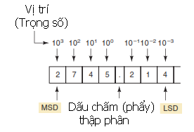
Hệ thống số học
Hệ thập phân (Decimal):
 Hệ thống số cơ số 10 (từ 0 đến 9);Digit (số hạng) từ 0 đến 9.
 Hệ có trọng số (giá trị theo vị trí):
 MSD (Most Significant Digit): số có nghĩa (trọng số) lớn nhất
 LSD (Least Significant Digit): số có nghĩa (trọng số) bé nhất
Thí dụ: 2745, 214₁₀ = (2x10⁺³) + (7x10⁺²) + (4x10⁺¹) + (5x10⁰)
+ (2x10⁻¹) + (1x10⁻²) + (4x10⁻³)

Slide 9
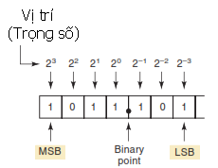
Hệ thống số học
Hệ nhị phân:
 Bit (binary unit): đơn vị nhị phân (0, 1).
 Hệ thống số cơ số 2 ( 0, 1).
 Hệ có trọng số (giá trị theo vị trí):
 MSB (Most Significant Bit): bit có trọng số lớn nhất.
 LSB (Least Significant Bit): bit có trọng số bé nhất.
Thí dụ:
1011,101₂ = (1 x 2³) + (0 x 2²) + (1 x 2¹) + (1 x 2⁰)
+ (1 x 2⁻¹) + (0 x 2⁻²) + (1 x 2⁻³)
= 8+0+2+1+0,5+0+0,125 = 11,625_{D} = 11,625₁₀

Slide 10
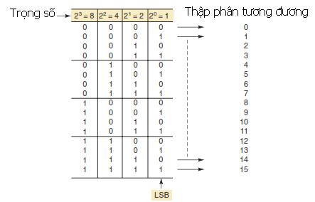
Hệ thống số học
Phép đếm nhị phân:

Slide 11
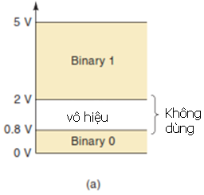
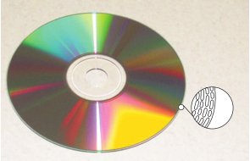
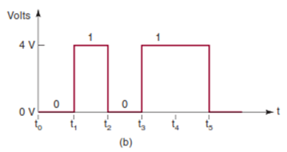
Hệ thống số học
Theo mức
Biểu diễn đại lượng nhị phân:
Theo thời gian

Slide 12
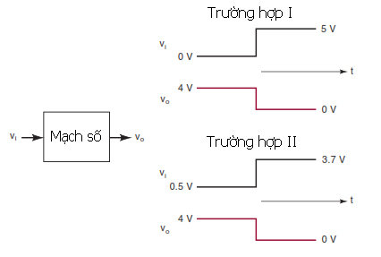
Mạch số/mạch logic
Mạch số:
Điện áp vào
Điện áp ra
Điện áp vào
Điện áp ra
Mạch số: Chú ý các quan hệ điện áp vào/ra của mạch số

Slide 13
Mạch số/mạch logic
Mạch logic (logic circuits):
Mạch số đáp ứng tuân thủ các luật logic = Mạch logic
Mạch số tích hợp (IC số: Digital Integrated Circuits):
Mạch số thường được chế tạo dạng mạch tích hợp IC
Thí dụ:
dạng TTL, ECL
dạng NMOS, PMOS và CMOS

Slide 14
Truyền nối tiếp
Truyền dẫn song song và nối tiếp
Dữ liệu được truyền trên một kênh duy nhất, lần lượt từng bit một
- Có thể truyền nhanh hơn phương pháp song song nhờ phương thức xử lý bit (thí dụ USB hay SATA)
Máy phát gởi
Máy thu nhận
1
0
0
1
1
0
0
1

Slide 15
Truyền song song
Truyền dẫn song song và nối tiếp
Từng bit được gởi trên từng dây riêng biệt
- Được dùng gởi dữ liệu đến (máy in, v.v…)
1
0
0
1
Máy thu nhận được
Máy phát gởi đi
1
0
0
1
Các bit được truyền đi cùng một lúc

Slide 16
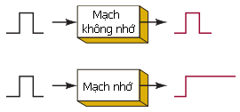
Hệ nhớ
Mạch nhớ và mạch không nhớ:
Nhớ trạng thái trước đó

Slide 17
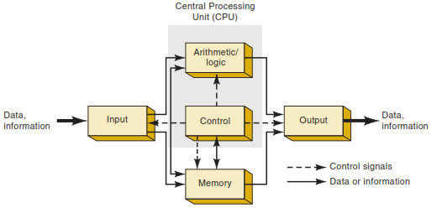
Máy tính số
Các khâu cơ bản của máy tính số:

Slide 18
Tóm tắt (Phần 1)
 Có hai phương thức biểu diễn đại lượng vật lý:
analog (liên tục) và số (rời rạc).
 Các đại lượng trong thế giới thực là analog, như kỹ thuật số ưu việt hơn, nên là công nghệ được phát triển nhanh trong tương lai.
 Hệ nhị phân là hệ cơ bản dùng trong công nghệ số.
 Mạch số hay mạch logic hoạt động theo mức điện áp biểu diễn mức logic 1 và mức logic 0.
 Hai phương thức truyền dẫn là: truyền nối tiếp và truyền song song.
 Các khâu chủ yếu của các máy tính là ngõ vào, điều khiển, nhớ, ALU và ngõ ra.
 Máy vi tính có CPU trong một chip gọi là vi xử lý.
 Vi điều khiển là máy vi tính được chế tạo cho một ứng dụng điều khiển đặc thù.

Slide 19
Summary
1. The two basic ways of representing the numerical value of physical quantities are analog (continuous) and digital (discrete).
2. Most quantities in the real world are analog, but digital techniques are generally superior to analog techniques, and most of the predicted advances will be in the digital realm.
3. The binary number system (0 and 1) is the basic system used in digital technology.
4. Digital or logic circuits operate on voltages that fall in prescribed ranges that represent either a binary 0 or a binary 1.
5. The two basic ways to transfer digital information are parallel—all bits simultaneously—and serial—one bit at a time.

Slide 20
Summary
6. The main parts of all computers are the input, control, memory, arithmetic/logic, and output units.
7. The combination of the arithmetic/logic unit and the control unit makes up the CPU (central processing unit).
8. A microcomputer usually has a CPU that is on a single chip called a microprocessor.
9. A microcontroller is a microcomputer especially designed for dedicated (not general-purpose) control applications.

Slide 21
IMPORTANT TERMS
Analog representation
Digital representation
Analog system
Digital system
Analog-to-digital converter (ADC)
Digital-to-analog converter (DAC)
Decimal system
Binary system
Bit
Timing diagram
Digital circuits/logic circuits
Parallel transmission
Serial transmission

Slide 22
IMPORTANT TERMS
Memory
Digital computer
Program
Input unit
Memory unit
Control unit
Arithmetic/logic unit
Output unit
Central processing unit (CPU)
Microprocessor
Microcomputer
Microcontroller

Slide 23
Phần 2
Hệ thống số và hệ mã

Slide 24
Nội dung
 Chuyển đổi hệ mã (thập phân, nhị phân, hexa, v.v,…)
 Nêu một số ưu điểm của hệ hexa.
 Hệ thống đếm trong mã hexa.
 Biểu diễn số thập phân dùng mã BCD
 Khác biệt giữa hệ BCD và nhị phân.
 Các dạng mã ký tự (alphanumeric) như mã ASCII.
 Phát hiện lỗi dùng phương pháp parity.

Slide 25
OUTLINE
 Binary-to-Decimal Conversions
 Decimal-to-Binary Conversions
 Hexadecimal Number System
 BCD Code
 The Gray Code
 Putting It All Together
 The Byte, Nibble, and Word
 Alphanumeric Codes
 Parity Method for Error Detection

Slide 26
Mục tiêu
 Chuyển đổi qua lại giữa các hệ thống số (thập phân, nhị phân, hexa).
 Nêu ưu điểm của hệ hexa.
 Phép đếm trong hệ hexadecimal.
 Biểu diễn số thập phân dùng mã BCD code; nêu điểm mạnh và điểm yếu khi dùng mã BCD.
 Hiểu được sự khác biệt giữa mã BCD và hệ nhị phân.
 Hiểu được mục đích của mã ký tự như mã ASCII.
 Giải thích về phương pháp parity để phát hiện lỗi.
 Xác định bit parity trong chuỗi dữ liệu số.

Slide 27
Ojectives
Upon completion of this chapter, you will be able to:
 Convert a number from one number system (decimal, binary, hexadecimal) to its equivalent in one of the other number systems.
 Cite the advantages of the hexadecimal number system.
 Count in hexadecimal.
 Represent decimal numbers using the BCD code; cite the pros and cons of using BCD.
 Understand the difference between BCD and straight binary.
 Understand the purpose of alphanumeric codes such as the ASCII code.
 Explain the parity method for error detection.
 Determine the parity bit to be attached to a digital data string.

Slide 28


Chuyển đổi nhị phân sang thập phân
Thí dụ:
Chuyển đổi 11011₂ sang số thập phân
Thí dụ:
Chuyển đổi 10110101₂ sang số thập phân

Slide 29


Chuyển đổi thập phân sang nhị phân
Thí dụ:
Chuyển đổi 45₁₀ sang số nhị phân
Thí dụ:
Chuyển đổi 76₁₀ sang số nhị phân

Slide 30
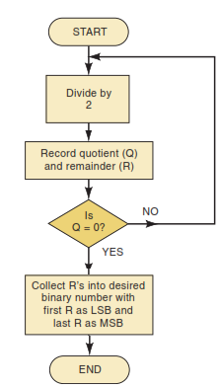
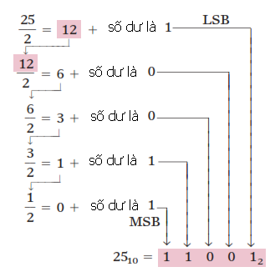
Chuyển đổi thập phân sang nhị phân
Dùng phép chia liên tiếp:
Chuyển đổi 25₁₀ sang số nhị phân
Lưu đồ:

Slide 31
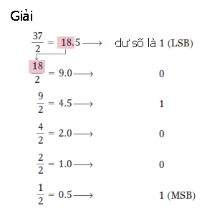
Chuyển đổi thập phân sang nhị phân
Dùng phép chia liên tiếp:
Chuyển đổi 37₁₀ sang số nhị phân
Vậy 37₁₀ = 100101₂

Slide 32
Chuyển đổi thập phân sang nhị phân
Tầm đếm:
Với N bit, đếm đến 2^{N} số thập phân khác nhau từ 0 đến 2^{N} -1.
Thí dụ,
Với N = 4, đếm từ 0000₂ đến 1111₂, tức là từ 0₁₀ đến 15₁₀, là 16 số hạng khác nhau.
Số hạng lớn nhất là 2^{N} -1 = 15
Thí dụ:
(a) Tìm tầm đếm số thập phân khi dùng 8 bit?
(b) Tìm số bit để có tầm đếm số thập phân từ 0 đến 12.500?
Giải:
(a) Với N = 8, đếm từ 0₁₀ đến 2⁸ -1 =255₁₀. Có thể kiểm nghiệm lại từ 11111111₂= 255₁₀.
(b) Dùng 13 bit, ta có 2¹³ -1 =8191₁₀.
Dùng 14 bit thì 2¹⁴ -1 =16.383₁₀. Vậy ta cần 14 bit.

Slide 33
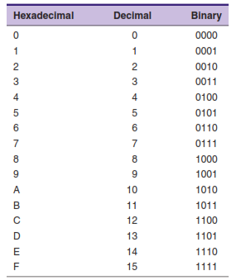
Hệ thống số Hexa
Hệ cơ số 16 (từ 0 đến F).

Slide 34
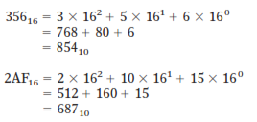
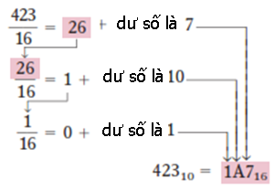
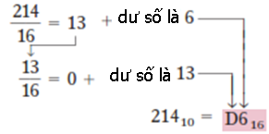
Hệ thống số Hexa
Chuyển đổi Hex sang thập phân.
Thí dụ:
Chuyển đổi thập phân sang Hexa.
Thí dụ: Chuyển 423₁₀ sang số Hex
Thí dụ:
Chuyển 214₁₀ sang số Hex

Slide 35


Hệ thống số Hexa
Chuyển đổi Hex sang nhị phân.
Thí dụ: chuyển 9F2₁₆ sang nhị phân
Luyện tập: kiểm nghiệm BA6₁₆ = 101110100110₂.
Chuyển đổi nhị phân sang Hex.
Nhóm thành nhóm 4 bit, từ LSB
Thí dụ.
Kiểm nghiệm lại 101011111₂ = 15F₁₆

Slide 36

Hệ thống số Hexa
Phương thức đếm số Hex.
Xem thí dụ sau:
Tính hữu ích của số Hex.
Giúp viết gọn hơn chuỗi bit nhị phân
Tuy nhiên: chú ý là máy tính số chỉ hoạt động với hệ nhị phân, biểu diễn số Hex chỉ hữu dụng cho người hiểu.

Slide 37
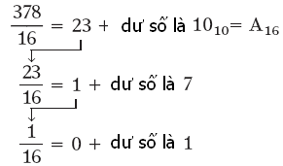
Hệ thống số Hexa
Thí dụ:
Chuyển số thập phân 378 sang số nhị phân 16 bit bằng cách chuyển sang số hex trước:
Vậy 378₁₀=17A₁₆.
Thí dụ: Chuyển B2F₁₆ sang thập phân
B2F₁₆ = Bx16²+2x16¹+Fx16⁰ = 2863₁₀.

Slide 38


Mã BCD (Binary Coded Decimal)
Thí dụ:
Thí dụ:

Slide 39


Mã BCD (Binary Coded Decimal)
Thí dụ: Chuyển 0110100000111001 (BCD) sang thập phân
Thí dụ: Chuyển 011111000001 (BCD) sang thập phân
Mã cấm cho thấy có sai
trong số BCD

Slide 40
So sánh giữa số BCD và số nhị phân
Nhận xét:
137₁₀= 10001001₂. (nhị phân)
137₁₀= 0001 0011 0111. (BCD)

Slide 41
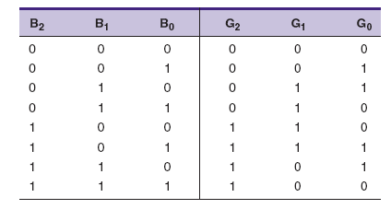
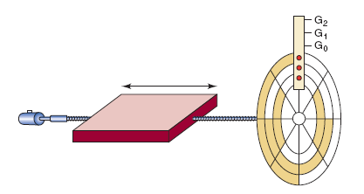
Mã Gray
Nhận xét:
Ứng dụng:

Slide 42
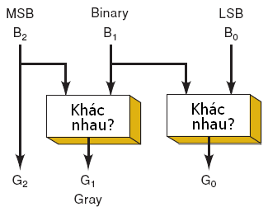
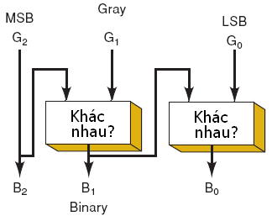
Mã Gray
Chuyển đổi nhị phân
sang Gray :
Giống nhau  bit 0
Khác nhau  bit 1
Chuyển đổi Gray
sang nhị phân:
Giống nhau  bit 0
Khác nhau  bit 1
Đọc thí dụ trong giáo trình

Slide 43
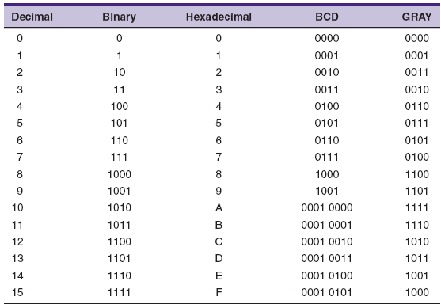
Tóm tắt về các dạng mã

Slide 44
Byte, Nibble và Word (từ)
Byte: chuỗi 8 bit
Nibble: chuỗi 4 bit
Word: nhóm các bit biểu diễn một đơn vị thông tin.
Kích thước từ được định nghĩa là số bit trong từ nhị phân mà hệ thống hoạt động. Từ có thể là 8 bit cho hệ thống 1 byte, hay với máy tính dùng 8 byte, ta có từ 64 bit.

Slide 45
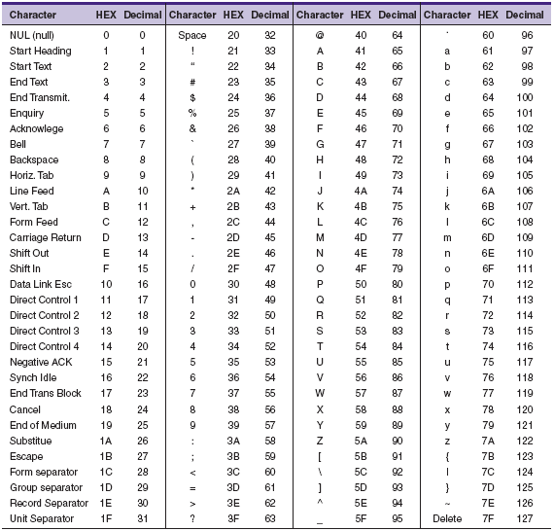
Mã ký tự (alphanumeric code)

Slide 46
Phương pháp Parity dùng phát hiện lỗi
Được dùng nhiều, do đơn giản
Thêm một bit vào khối
Hai dạng:
Parity chẵn – Giữ số bit 1 là số chẵn
Thí dụ: 1011 → 10111
Parity lẻ – Giữ số bit 1 là số lẻ
Thí dụ: 1011 → 10110

Slide 47
Tóm tắt (Phần 2)
1. Hệ hexadecimal được dùng trong hệ thống số và máy tính, rất hiệu quả để biểu diễn các đại lượng nhị phân.
2. Số hexa khi chuyển đổi từ hexa sang nhị phân gồm 4 bit.
3. Dùng phương pháp chia khi chuyển đổi từ số thập phân sang số nhị phân hay số hexa.
4. Số nhị phân N bit biểu diễn các giá trị thập phân từ 0 đến 2^{N} – 1.
5. Mã BCD là số thập phân viết dưới dạng nhị phân 4 bit.
6. Mã Gray là chuỗi bit với chỉ có 1 bit thay đổi khi thay đổi mẫu.
7. Byte: chuỗi 8 bit. Nibble: chuỗi 4 bit. Kích thước từ (word) thì phụ thuộc vào hệ thống.
8. Mã ký tự (alphanumeric code) dùng một nhóm bit để biểu diễn tất cả các ký tự trên bàn phím máy tính, trong đó mã ASCII là dạng phổ biến nhất.
9. Phương pháp parity được dùng để phát hiện lỗi bằng cách thêm một bit dư vào trong nhóm bit được gởi đi.

Slide 48
SUMMARY
1. The hexadecimal number system is used in digital systems and computers as an efficient way of representing binary quantities.
2. In conversions between hex and binary, each hex digit corresponds to four bits.
3. The repeated-division method is used to convert decimal numbers to binary or hexadecimal.
4. Using an N-bit binary number, we can represent decimal values from 0 to 2^{N} – 1.
5. The BCD code for a decimal number is formed by converting each digit of the decimal number to its four-bit binary equivalent.
6. The Gray code defines a sequence of bit patterns in which only one bit changes between successive patterns in the sequence.

Slide 49
SUMMARY
7. A byte is a string of eight bits. A nibble is four bits. The word size depends on the system.
8. An alphanumeric code is one that uses groups of bits to represent all of the various characters and functions that are part of a typical computer’s keyboard. The ASCII code is the most widely used alphanumeric code.
9. The parity method for error detection attaches a special parity bit to each transmitted group of bits.

Slide 50
IMPORTANT TERMS
Hexadecimal number system
Straight binary coding
Binary-coded-decimal (BCD) code
Gray code
Byte
Nibble
Word
Word size
Alphanumeric code
American Standard Code for Information Interchange (ASCII)
Parity method
Parity bit

Slide 51
Các nội dung cần tự học ở nhà
 Số bù
 Mã thừa 3
 Củng cố lại các kiến thức đã học.
 Làm các bài tập, chuẩn bị các câu hỏi ôn tập, các câu trắc nghiệm.
 Đọc nội dung tiếp theo.

